Slide 1
Restaurante
Getzemani Alejandro Gonzalez Cruz

Slide 2
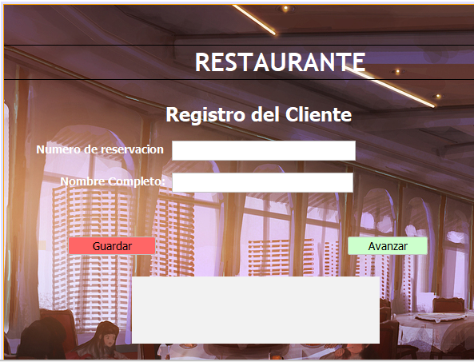
Vista Principal

Slide 3
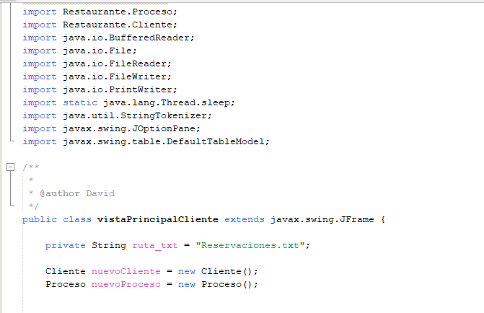
Vista Principal

Slide 4
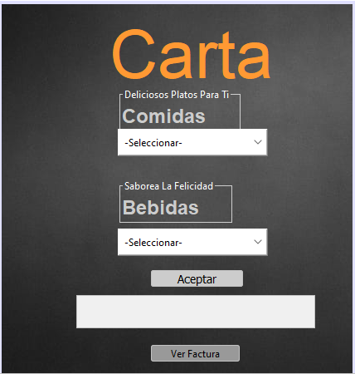
Vista del menú

Slide 5
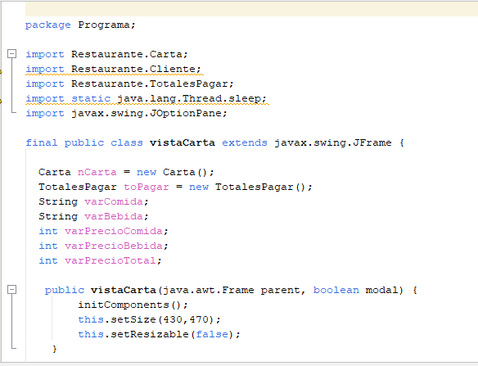
Vista menú

Slide 6
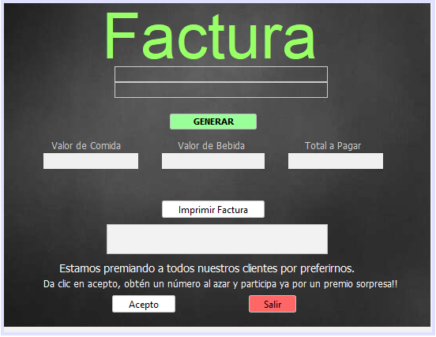
Vista factura

Slide 7
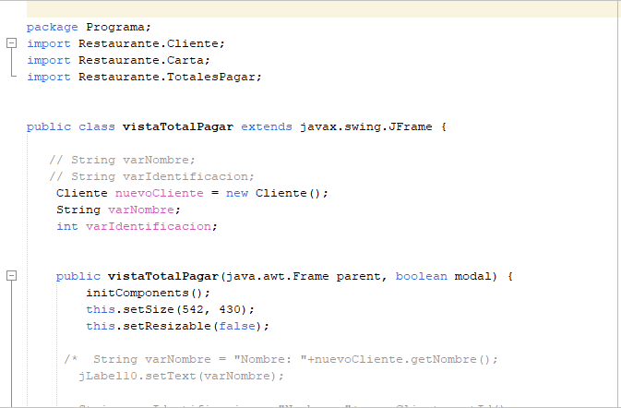
Vista factura

